Slide 1
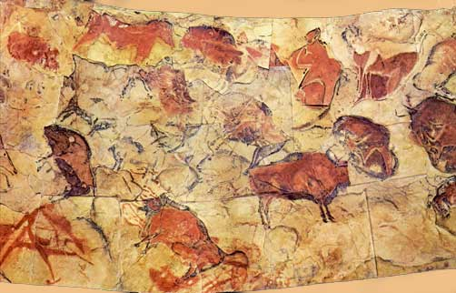
La Cueva de Altamira

Slide 2
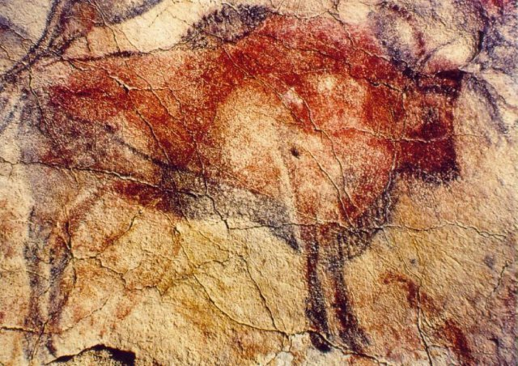
La Cueva de Altamira es conocida por sus famosas pinturas rupestres de bisontes, ciervos y otros animales. Son las cuevas más importantes y famosas del Paleolítico
a nivel mundial.

Slide 3
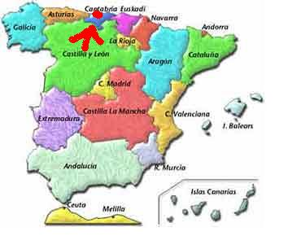
Está situada en Santillana del Mar,
en la región de Cantabria,
al norte de la península Ibérica.

Slide 4
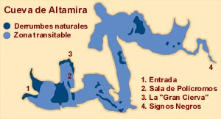
La cueva de Altamira está formada por una galería con algunas ramificaciones.
Pasada la entrada hay un gran vestíbulo, que fue la parte más habitada; el vestíbulo comunica con la sala de pinturas polícromas.
Hacia el fondo de la cueva hay otras salas y corredores con pinturas, pero de menor importancia.

Slide 5
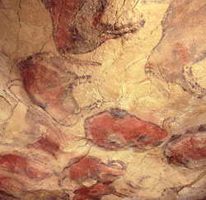
Las pinturas están situadas en las paredes y en el techo. En el techo de la sala de los polícromos el animal que más abunda es el bisonte, pero también hay ciervas y caballos. Los colores son rojos y negros.
En el resto de las galerías hay bisontes, cabras, caballos y ciervos; también hay en ellas algunos signos formados por rayas.

Slide 6
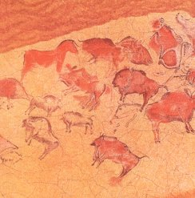
Primero dibujaban las figuras con una piedra afilada. Luego marcaban el contorno en negro con carbón vegetal.
Finalmente rellenaban con colores ocres naturales y rojizos
que obtenían a partir de minerales que tenían óxido de hierro.
Mezclaban el polvo del óxido con agua o con grasa animal, que aplicaban con la mano o con materias vegetales como si fuera un pincel, e incluso soplando la mezcla con un hueso hueco de ave.

Slide 7
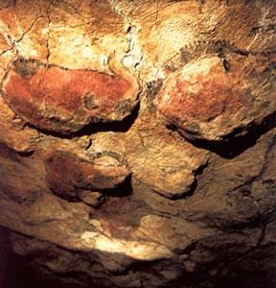
Representan animales aislados, que no forman escenas entre sí.
Eran polícromas, utilizaban varios colores para la misma figura. Aprovechaban la forma y los salientes de la roca
para dar forma a las figuras y que aparentasen tener relieve.
Por todo ello se trata de pinturas muy realistas.

Slide 8
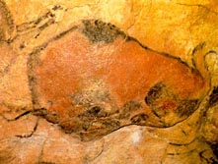
Las pinturas de la cueva de Altamira se consideran el mayor logro cultural del Paleolítico, por ello se la ha llamado
“la Capilla Sixtina del arte paleolítico”.
Pablo Picasso dijo: “después de Altamira todo es decadencia”.

Slide 9
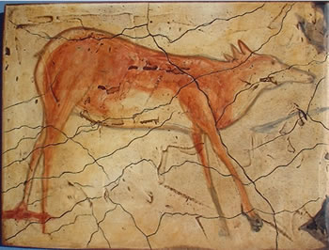
Las pinturas de la cueva de Altamira se realizaron hace 15.000 años, en el Paleolítico superior.
Las pinturas fueron realizadas por el homo sapiens, que vivía en cuevas y en asentamientos al aire libre. Sus principales actividades eran la caza y la recolección.

Slide 10
No se sabe con certeza para qué fueron pintadas.
Quizá tuvieran un uso mágico: pintar animales para que los espíritus les facilitasen la caza.
Otros dicen que servían para favorecer la fecundidad, porque unos animales se consideran símbolos masculinos y otros femeninos.
A día de hoy las cuevas de Altamira tienen interés para los investigadores y para el turismo, aunque la entrada está muy limitada. Solo pueden visitar la cueva 9000 personas al año para evitar que se deteriore.

Slide 11
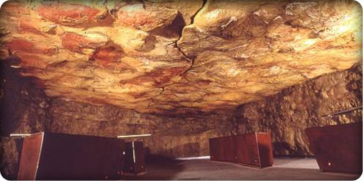
La cueva se cerró en septiembre de 2002
para investigar su estado actual de conservación,
pero en 2004 se volvió a abrir limitando el número de visitas.
La Neocueva ha sido construida para que el visitante
tenga la posibilidad de conocer las cuevas originales
sin que estas sufran daños.

Slide 12
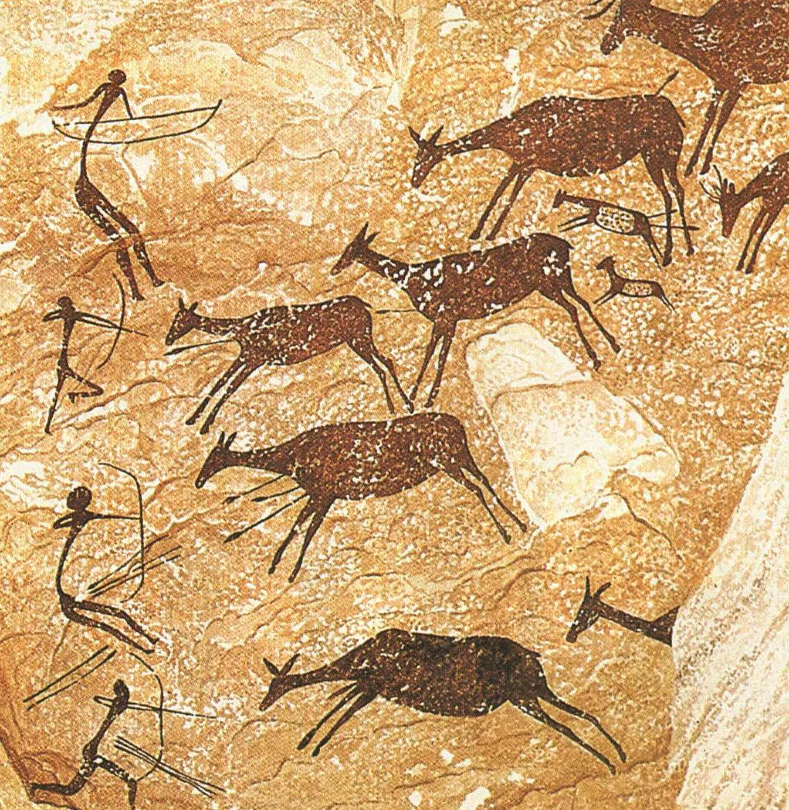
No hay una cueva con pinturas paleolíticas comparable a Altamira en España.
Pero del Neolítico se conservan pinturas en abrigos rocosos, como las de Valltorta.
Este tipo de pinturas se dan en las zonas cercanas al Mediterráneo,
y son distintas a las paleolíticas porque son muy esquemáticas,
pero tienen mucho más movimiento,
aparecen animales pero también figuras humanas,
y las figuras sí forman escenas, generalmente de caza o de combate.

Slide 13
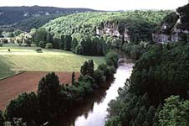
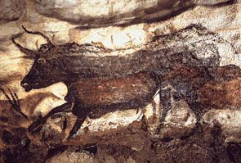
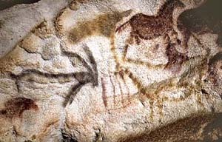
La cueva de Lascaux, al suroeste de Francia, se descubrió 1940.
Es una cueva de roca caliza con pinturas paleolíticas, sobre todo de animales, con características muy parecidas a Altamira.
También ha sido declarada
Patrimonio de la Humanidad
por la UNESCO.

